Slide 1


산림공간 디지털 플랫폼 구축사업
ID-D05
2025.10.17

Slide 2
승인내역
구분 | 소속/직책 | 성명 | 일자 | 서명
작성자 | 슈타트/책임 | 노병근 | 2025.10.17
검토자
검토자
승인자
개정이력
NO | 버전 | 개정일 | 작성자 | 변경사유 | 승인자
1 | 0.1 | 2025.10.17 | 노병근 | 최초작성

Slide 3
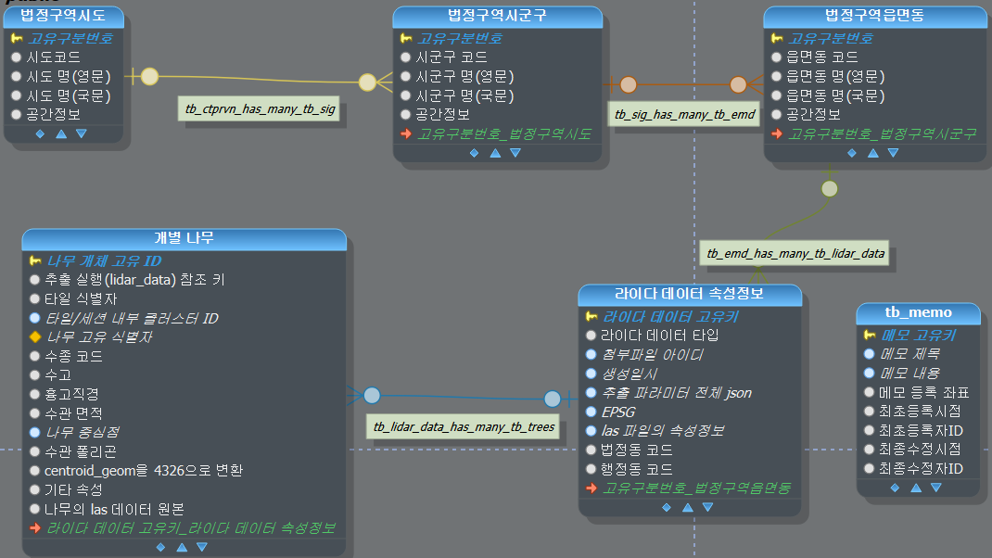
산림공간 디지털 플랫폼 구축 사업
노병근
25.10.15
산림공간 디지털 플랫폼
3D 제작 및 관리도구(C/S)
0.1
3D 제작 및 관리도구 논리데이터 모델 다이어그램

